Slide 1

Министерство науки и высшего образования Российской Федерации
Федеральное государственное бюджетное образовательное учреждение высшего образования
«Московский государственный технический университет имени Н.Э. Баумана
(национальный исследовательский университет)»
(МГТУ им. Н.Э. Баумана)
Выпускная квалификационная работа бакалавра на тему:
«Метод анализа активности пользователей системы
автоматизированного проектирования с использованием
поиска последовательных шаблонов.»
Студент: Пронин Арсений Сергеевич
Группа: ИУ7-82Б
Руководитель: Никульшина Татьяна Александровна
2023 г.

Slide 2
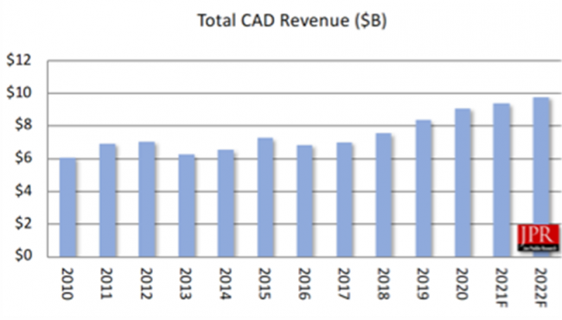
Актуальность
Показатели САПР по итогам 2021 года:
Объем мирового рынка $9,4 млрд
7,31 млн пользователей
Применимость:
Оптимизация пользовательского опыта
Улучшение процесса разработки
Выявление необычного или нежелательного поведения

Slide 3
Цель и задачи
Цель: разработать и программно реализовать метод анализа активности пользователей САПР с использованием поиска последовательных шаблонов.
Задачи:
рассмотреть существующие решения в области анализа активности пользователей, выбрать для них критерии оценки и сравнить;
формализовать задачу в виде IDEF0-диаграммы;
разработать метод анализа активности пользователей САПР с использованием поиска последовательных шаблонов;
разработать программное обеспечение, реализующее описанный метод;
исследовать характеристики разработанного метода.

Slide 4
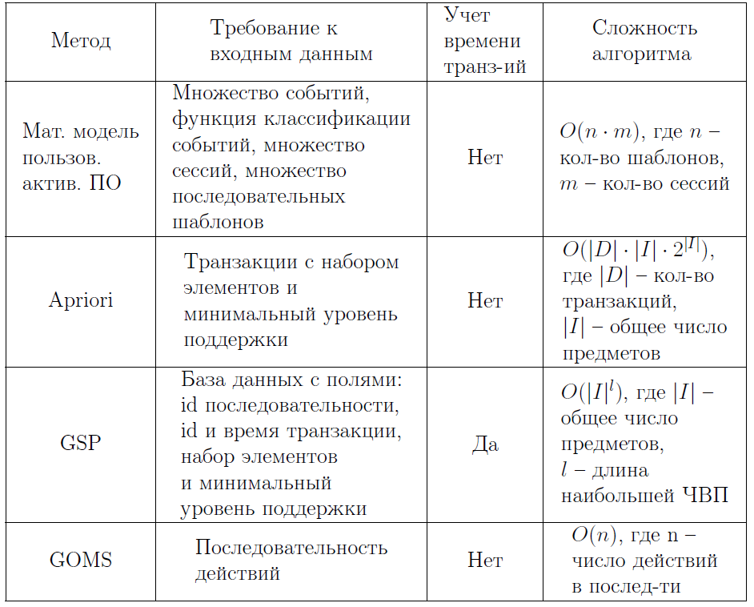
Сравнение рассмотренных методов

Slide 5
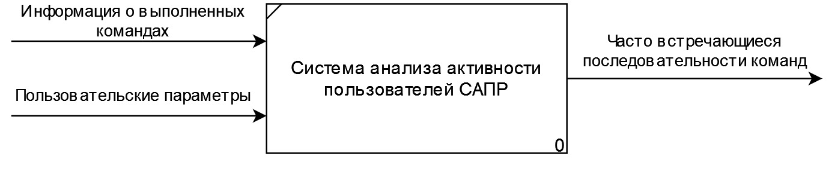
Формализованная постановка задачи
Ограничения на входные данные:
Данные о выполненных командах должны содержать информацию об их последовательности
Пользовательские параметры:
Минимальный уровень поддержки от 0 до 1
Минимальный и максимальный разрыв между командами от 0 до INT_MAX (2147483647)

Slide 6
Уровень поддержки
Сессия 1:
Время транзакции | Команда
7 | 1
8 | 2
9 | 3
Сессия 2:
Время транзакции | Команда
7 | 3
8 | 1
9 | 2
Сессия 3:
Время транзакции | Команда
7 | 1
8 | 3
9 | 2
Сессия 4:
Время транзакции | Команда
7 | 2
8 | 3
9 | 1
Сессия 1:
Время транзакции | Команда
7 | 1
8 | 2
9 | 3
Сессия 2:
Время транзакции | Команда
7 | 3
8 | 1
9 | 2
Сессия 3:
Время транзакции | Команда
7 | 1
8 | 3
9 | 2
Сессия 4:
Время транзакции | Команда
7 | 2
8 | 3
9 | 1
min_gap = 0, max_gap = 2
Последовательность | Поддержка
<1, 2> | 0.75
<2, 3> | 0.5

Slide 7
Уровень поддержки
Сессия 1:
Время | Команда
7 | 1
8 | 2
9 | 3
Сессия 2:
Время | Команда
7 | 3
8 | 1
9 | 2
Сессия 3:
Время | Команда
7 | 1
8 | 3
9 | 2
Сессия 4:
Время | Команда
7 | 2
8 | 3
9 | 1
Сессия 1:
Время | Команда
7 | 1
8 | 2
9 | 3
Сессия 2:
Время | Команда
7 | 3
8 | 1
9 | 2
Сессия 3:
Время | Команда
7 | 1
8 | 3
9 | 2
Сессия 4:
Время | Команда
7 | 2
8 | 3
9 | 1
Последовательность | Поддержка
<1, 2> | 0.75
<2, 3> | 0.5

Slide 8
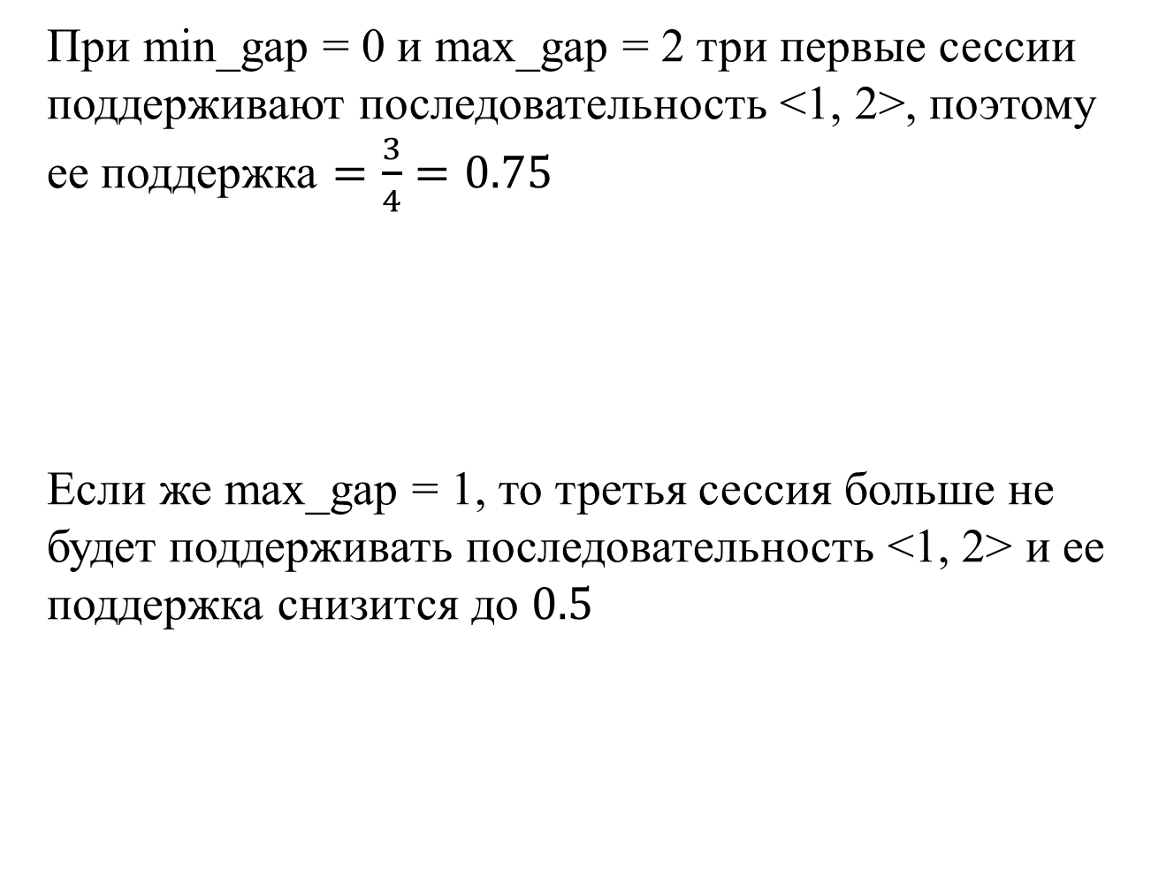
Уровень поддержки
Сессия 1:
Время транзакции | Команда
7 | 1
8 | 2
9 | 3
Сессия 2:
Время транзакции | Команда
7 | 3
8 | 1
9 | 2
Сессия 3:
Время транзакции | Команда
7 | 1
8 | 3
9 | 2
Сессия 4:
Время транзакции | Команда
7 | 2
8 | 3
9 | 1
При min_gap = 0 и max_gap = 2 три первые сессии поддерживают последовательность <1, 2>, поэтому ее поддержка $=\frac{3}{4}=0.75$
Если же max_gap = 1, то третья сессия больше не будет поддерживать последовательность <1, 2> и ее поддержка снизится до $0.5$
min_gap = 0, max_gap = 2
Последовательность | Поддержка
<1, 2> | 0.75
min_gap = 0, max_gap = 1
Последовательность | Поддержка
<1, 2> | 0.5

Slide 9

Уровень поддержки
Сессия 1:
Время транзакции | Команда
7 | 1
8 | 2
9 | 3
Сессия 2:
Время транзакции | Команда
7 | 3
8 | 1
9 | 2
Сессия 3:
Время транзакции | Команда
7 | 1
8 | 3
9 | 2
Сессия 4:
Время транзакции | Команда
7 | 2
8 | 3
9 | 1
При min_gap = 0 и max_gap = 2 три первые сессии поддерживают последовательность <1, 2>, поэтому ее поддержка $=\frac{3}{4}=0.75$
Последовательность | Поддержка
<1, 2> | 0.75

Slide 10
Уровень поддержки
Text

Slide 11
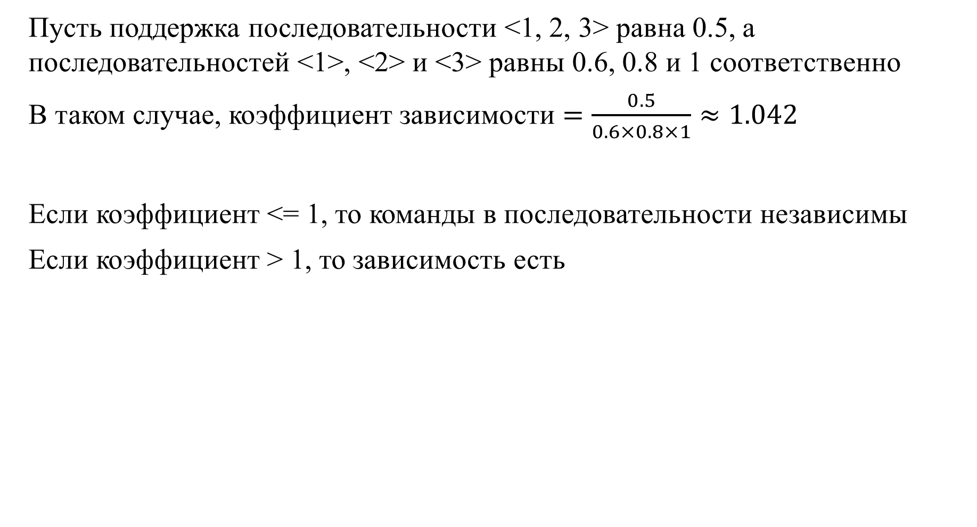
Коэффициент зависимости
Пусть поддержка последовательности <1, 2, 3> равна 0.5, а последовательностей <1>, <2> и <3> равны 0.6, 0.8 и 1 соответственно
В таком случае, коэффициент зависимости $=\frac{0.5}{0.6×0.8×1}≈1.042$
Если коэффициент <= 1, то команды в последовательности независимы
Если коэффициент > 1, то зависимость есть

Slide 12
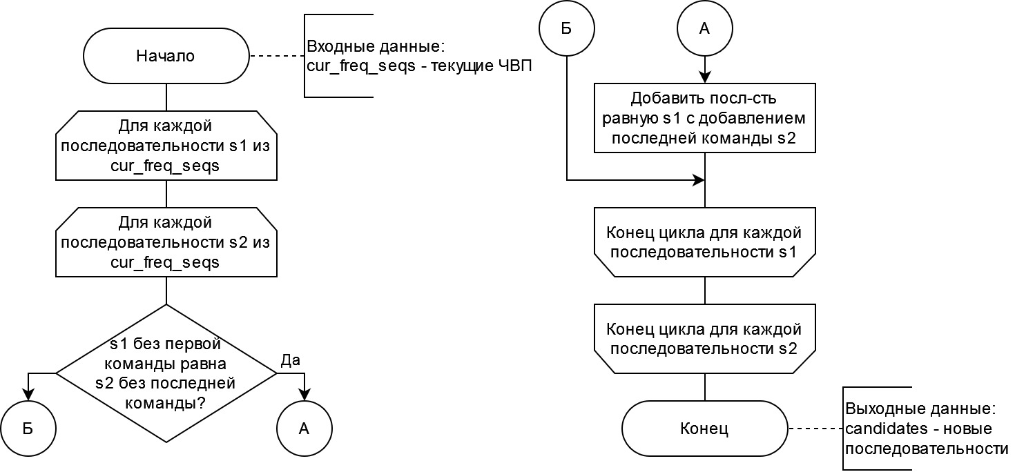
Генерация последовательностей

Slide 13
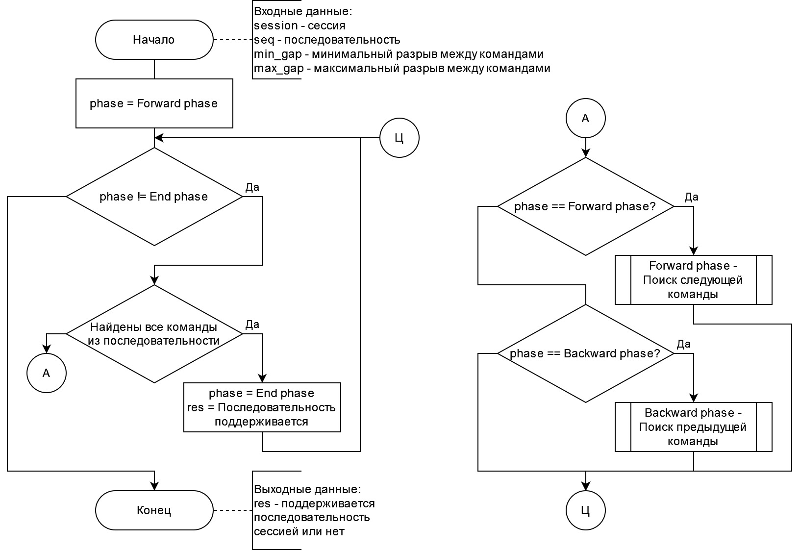
Проверка поддержки последовательности сессией

Slide 14
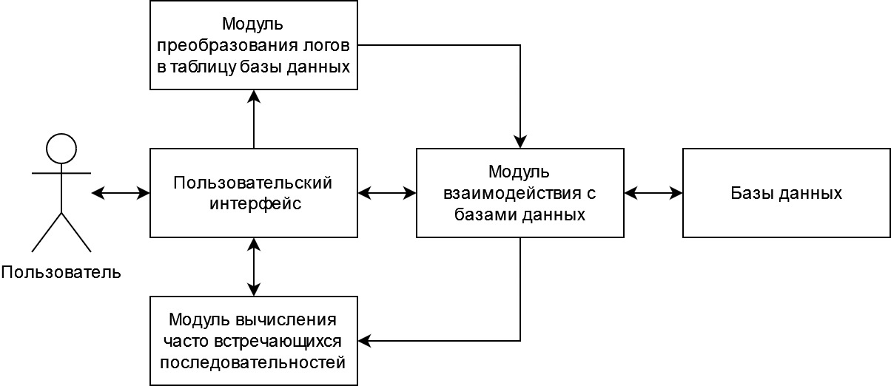
Структура программного обеспечения

Slide 15
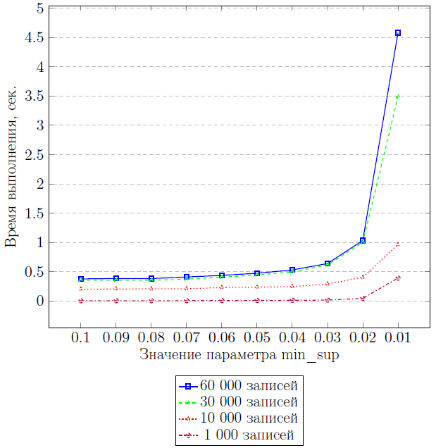
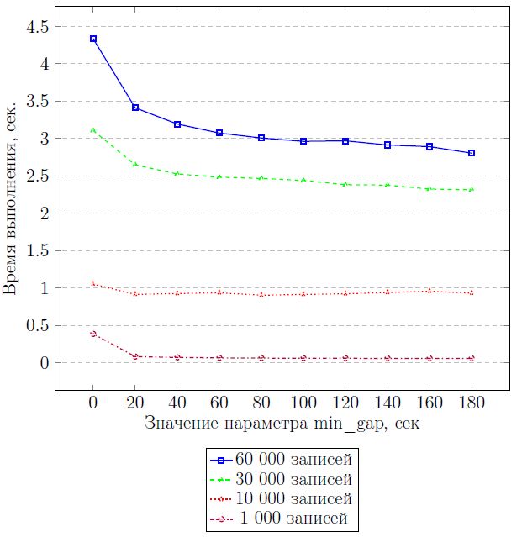
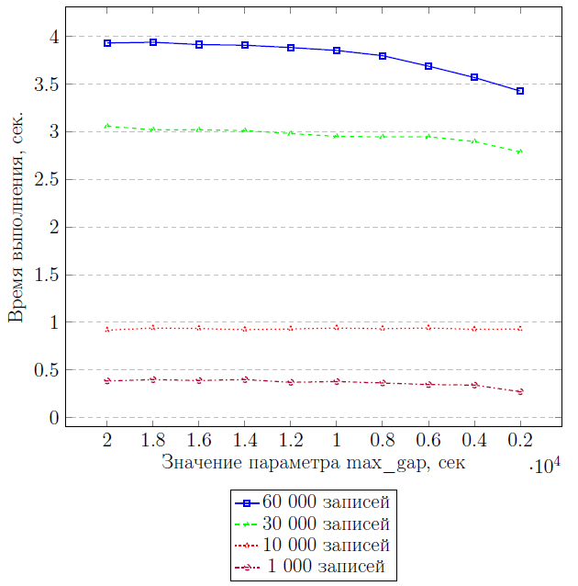
Сравнительный анализ времени выполнения метода в зависимости от параметров

Slide 16
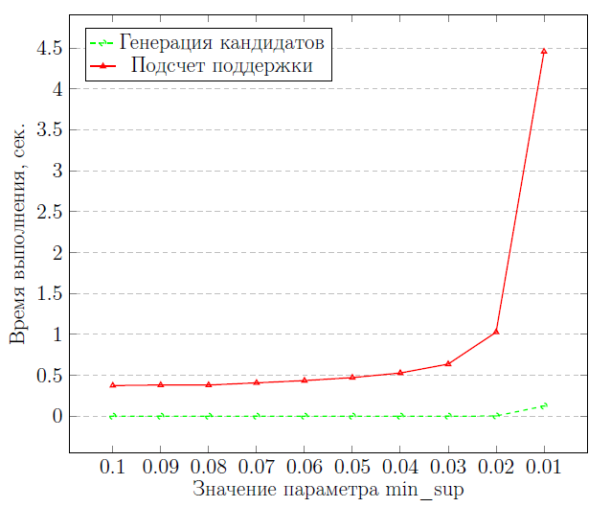
Сравнительный анализ времени выполнения этапов метода

Slide 17
Заключение
По итогу проделанной работы была достигнута цель - разработан и программно реализован метод анализа активности пользователей САПР с использованием поиска последовательных шаблонов.
Также были решены все поставленные задачи, а именно:
рассмотрены существующие решения в области анализа активности пользователей, выбраны для них критерии оценки и проведено сравнение;
формализована задача в виде IDEF0-диаграммы;
разработан метод анализа активности пользователей САПР с использованием поиска последовательных шаблонов;
разработано программное обеспечение, реализующее описанный метод;
исследованы характеристики разработанного метода.

Slide 18
Перспективы дальнейшего развития
Возможность предсказания следующей команды
Подсчет процента содержания найденных последовательностей в сессиях или других характеристик для получения дополнительной информации
Оценка времени, необходимого для выполнения последовательности

